Slide 1
Особистий досвід застосування інтерактивних технологій при викладанні зарубіжної літератури в умовах змішаного навчання
Черниш Н.М. - спеціаліст вищої категорії, викладач-методист

Slide 2
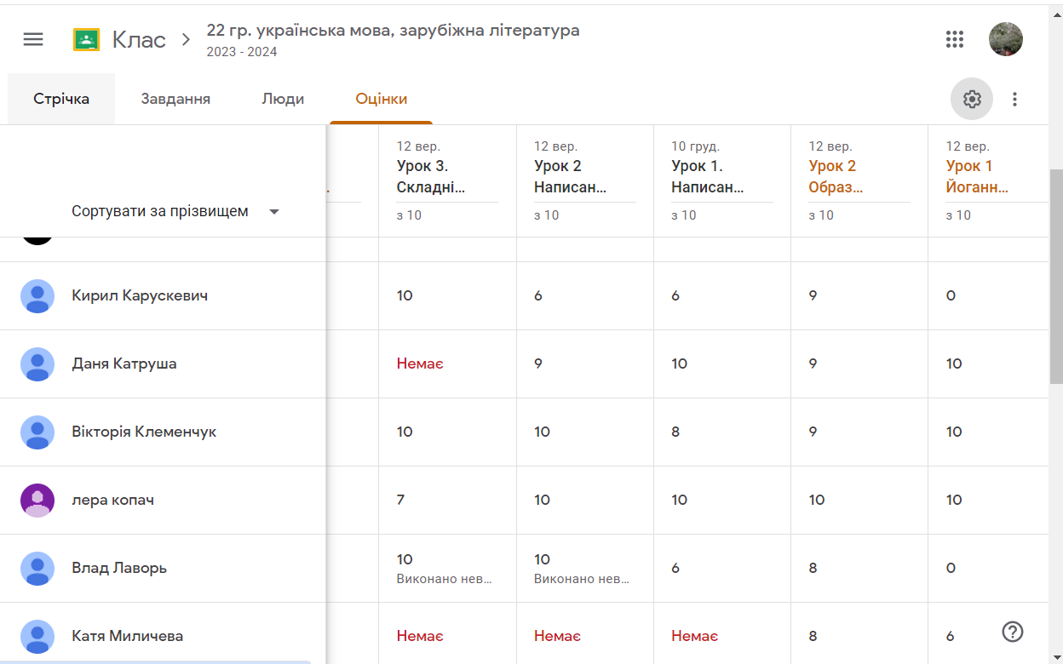
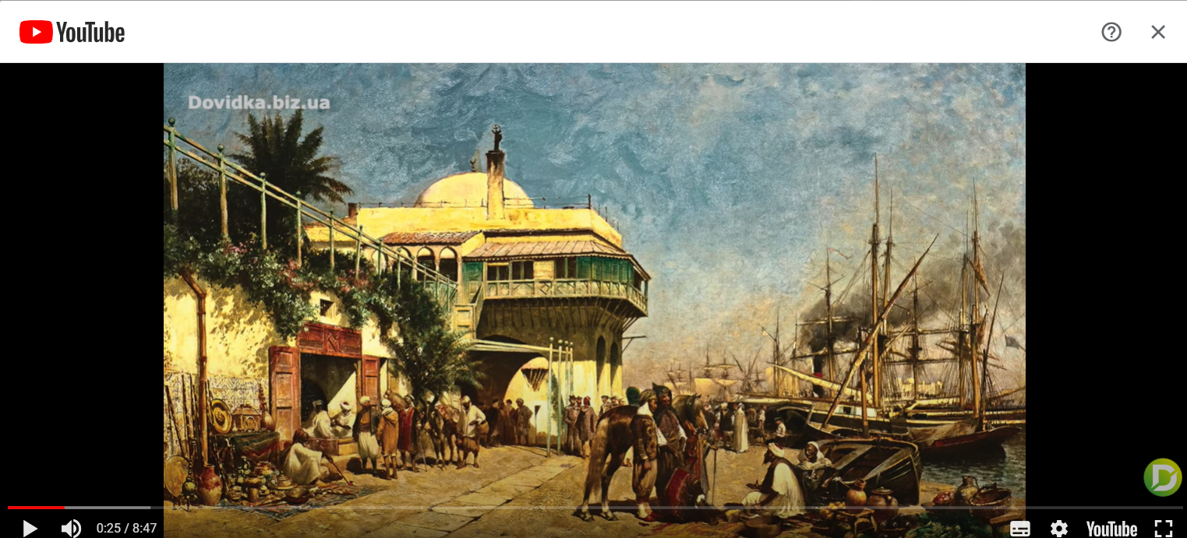
Використання платформи Сlassroom на уроках зарубіжної літератури

Slide 3
Віртуальна дошка padlet як спосіб ефективної комунікації в умовах дистанційного навчання
Створення лінії часу за допомогою інструмента padlet

Slide 4
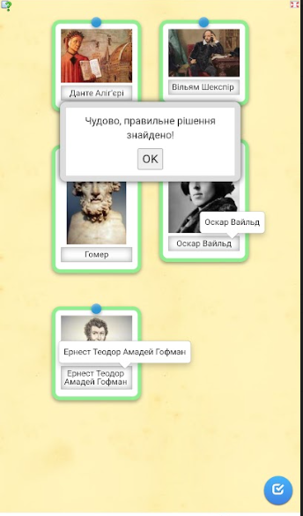
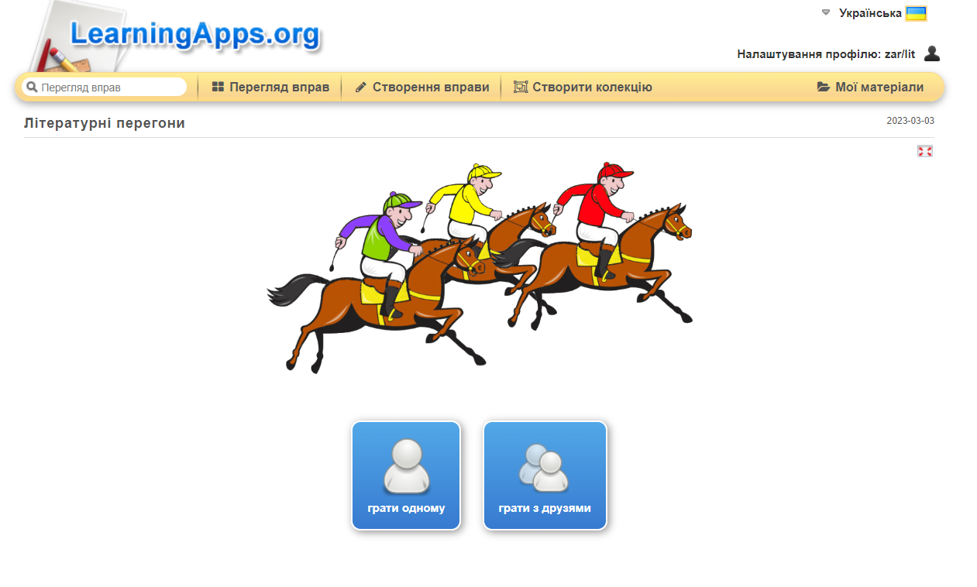
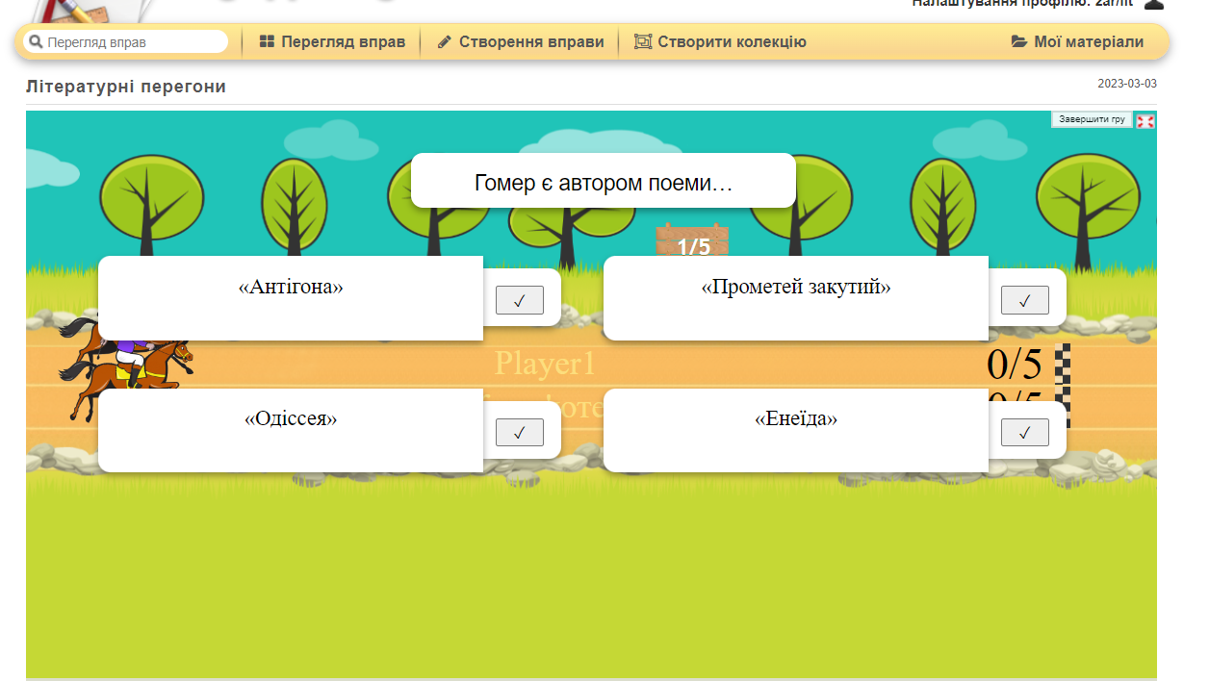
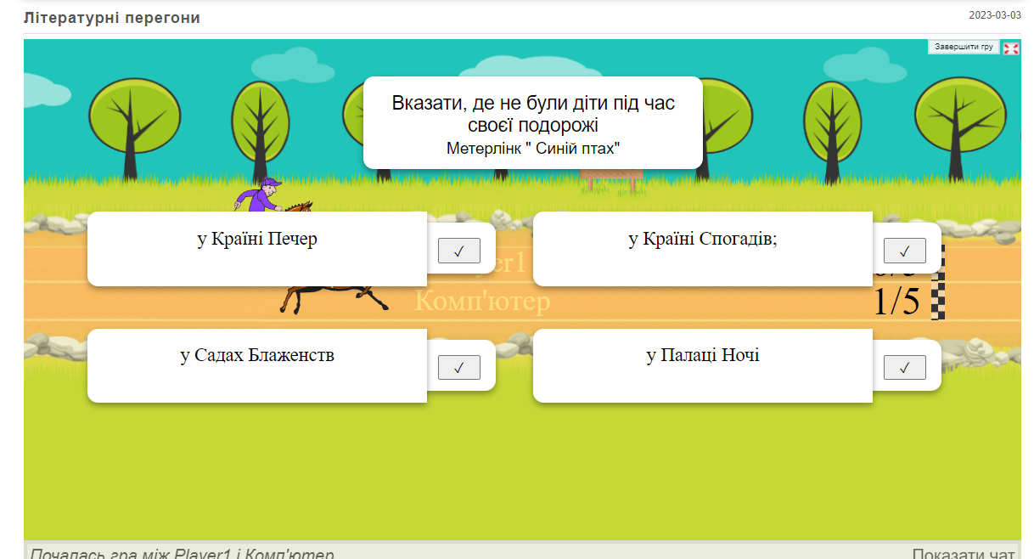
Інтерактивні вправи Learning Apps як інструмент цифрової взаємодії

Slide 5
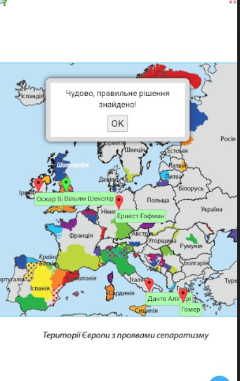
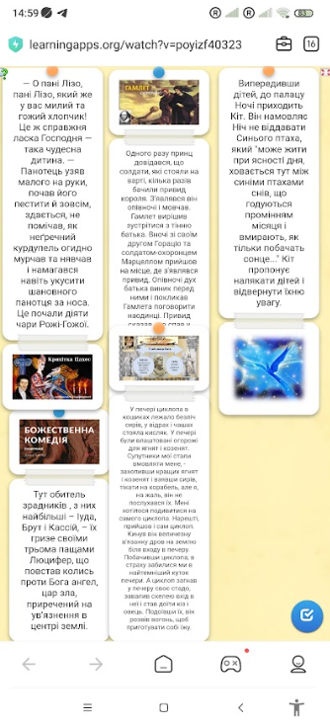
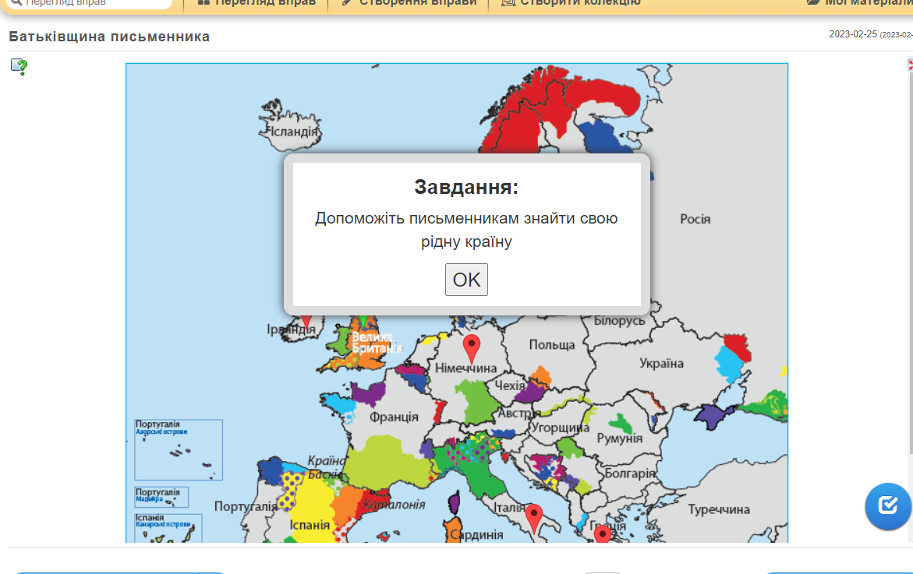
Даний Інтернет-сервіс дозволяє створювати вправи для використання з інтерактивною дошкою, або як індивідуальні вправи для учнів. Значною перевагою даного сервісу є можливість інтеграції завдань у системи дистанційного навчання.

Slide 6
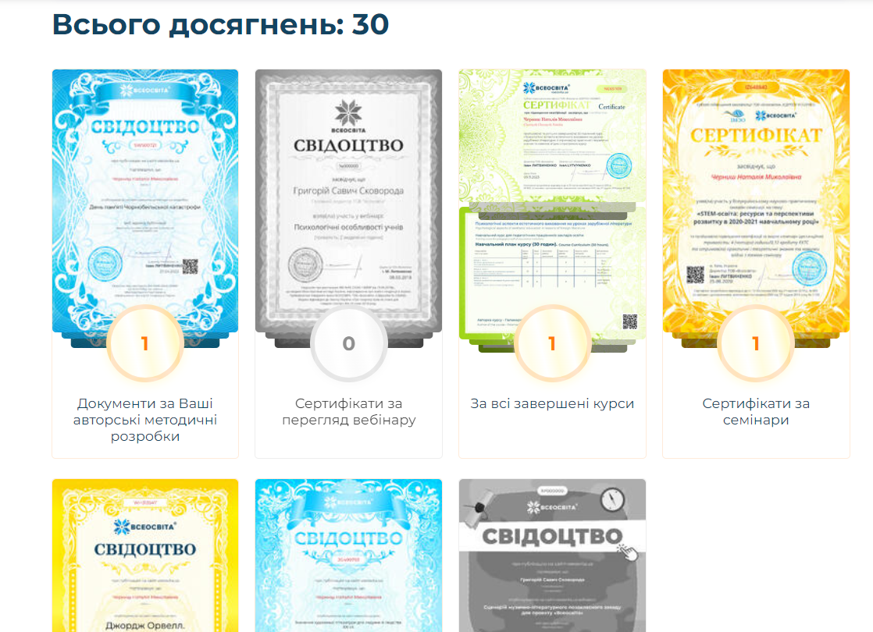
Мій освітянський сайт на платформі «Всеосвіта»

Slide 7
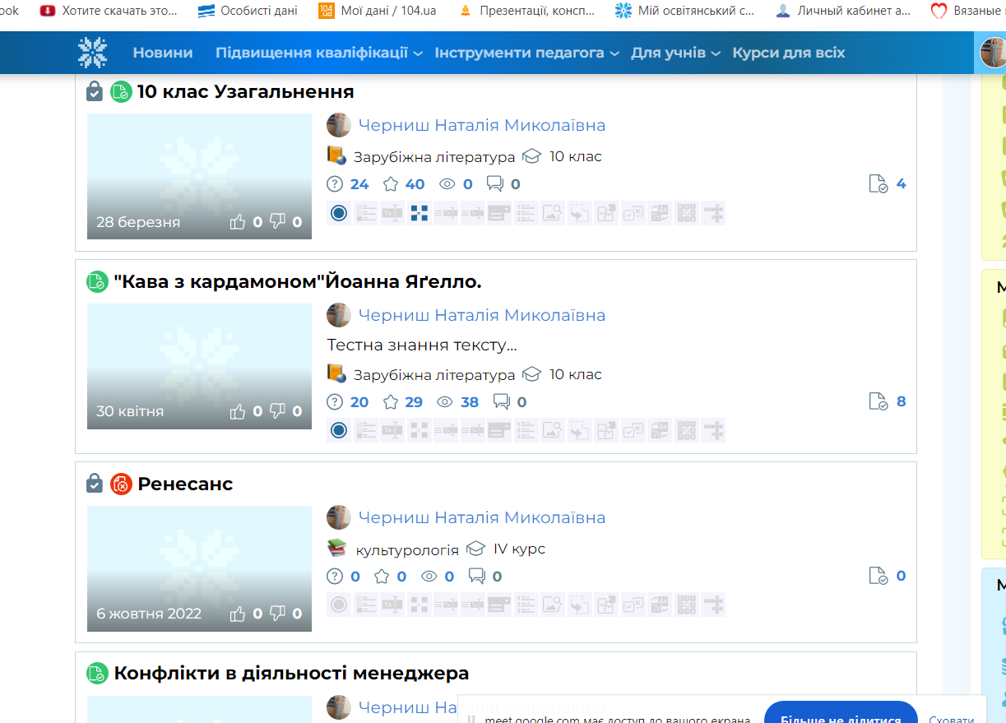
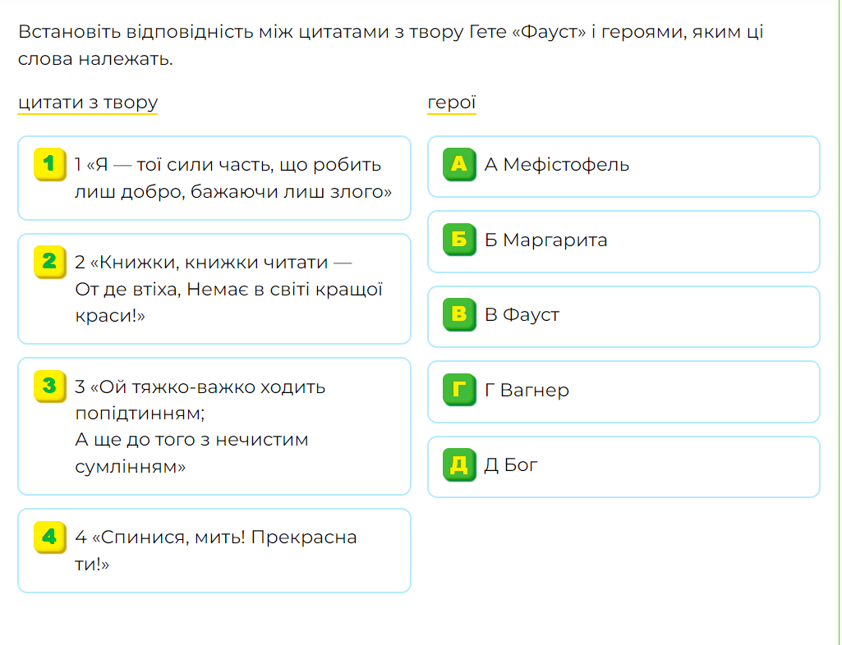
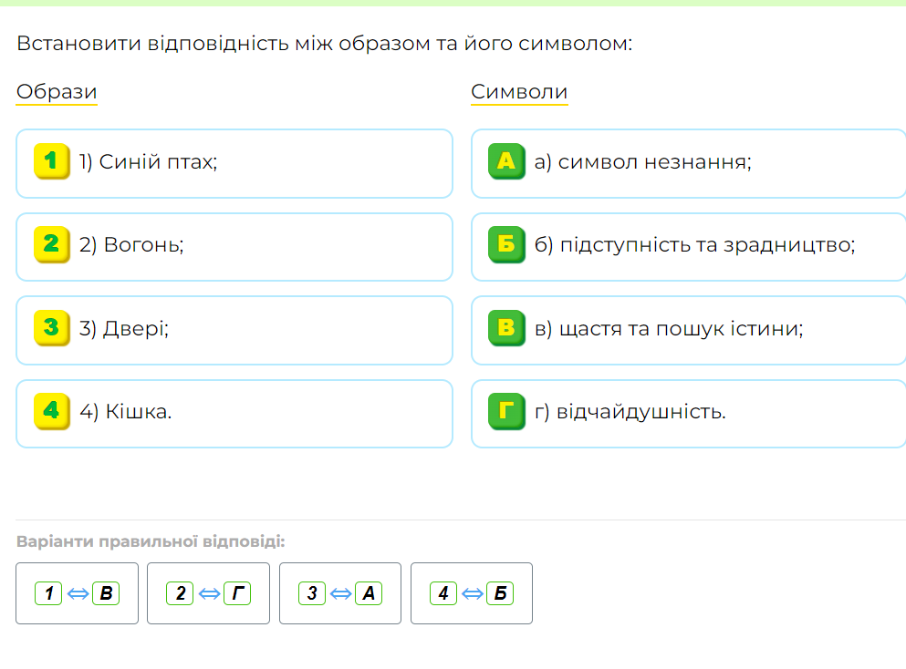
За допомогою «Конструктора тестів» на «Всеосвіті» можна створювати прихований або відкритий тест, обирати різні типи запитань, режими проходження та багато всього іншого

Slide 8
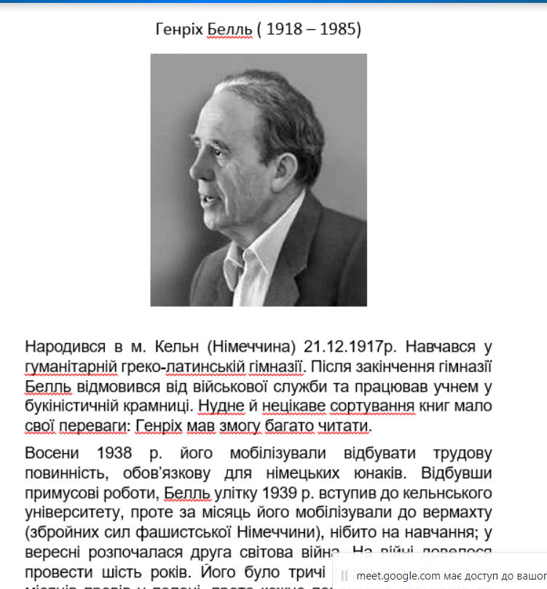
Конструктор уроків — це базовий та зручний інструмент, який допоможе швидко сформувати якісний матеріал для проведення уроку.

Slide 9
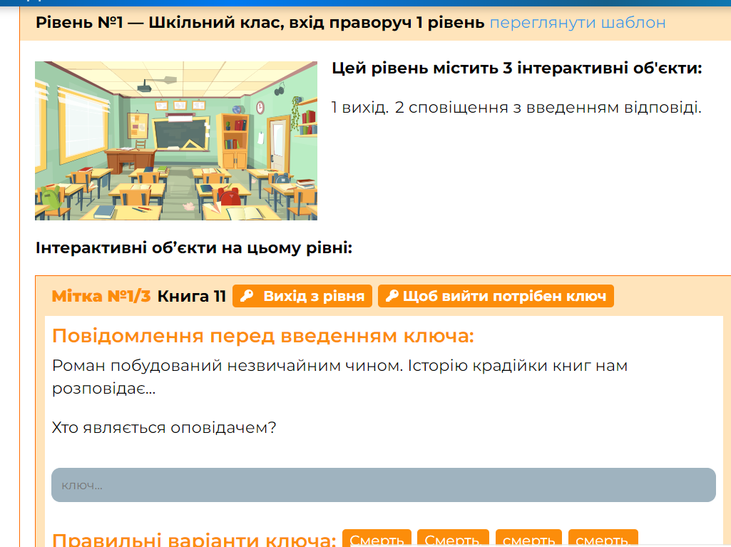
Веб квести – сучасний і зручний інструмент для навчання та контролю рівня знань. З його допомогою здобувачі вчаться мобілізуватися і дуже швидко розв’язувати нестандартні завдання, з якими у звичайному житті навряд чи стикалися.

Slide 10
Бібліотека методичних матеріалів на "Всеосвіті" - є однією з найбільшою і найповнішою в онлайн-просторі. На сьогодні в ній зібрано понад 270 000 різноманітних матеріалів: презентації, конспекти уроків, сценарії до свят і виховних годин, ігри, розробки тощо.

Slide 11
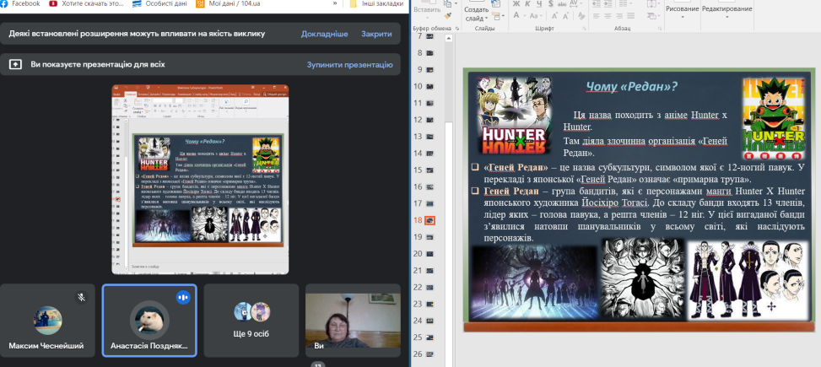
Виховна робота при в умовах дистанційного навчання

Slide 12
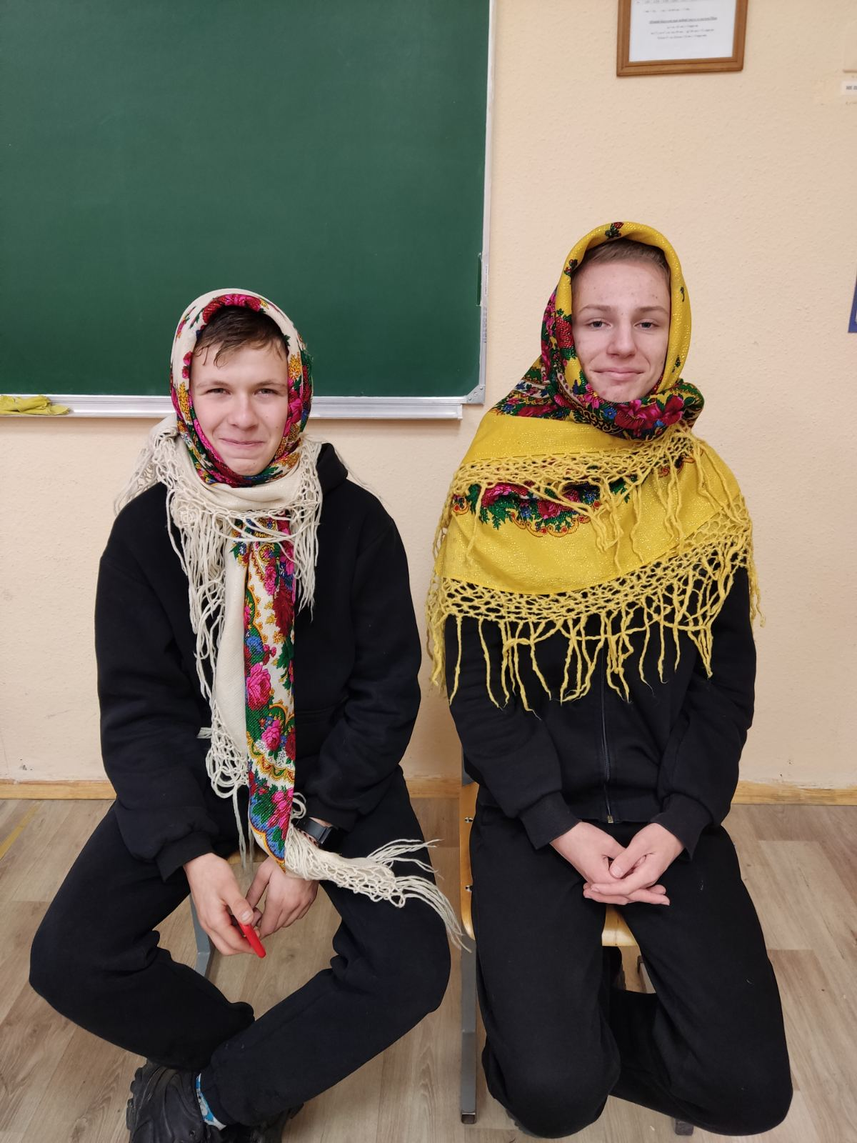
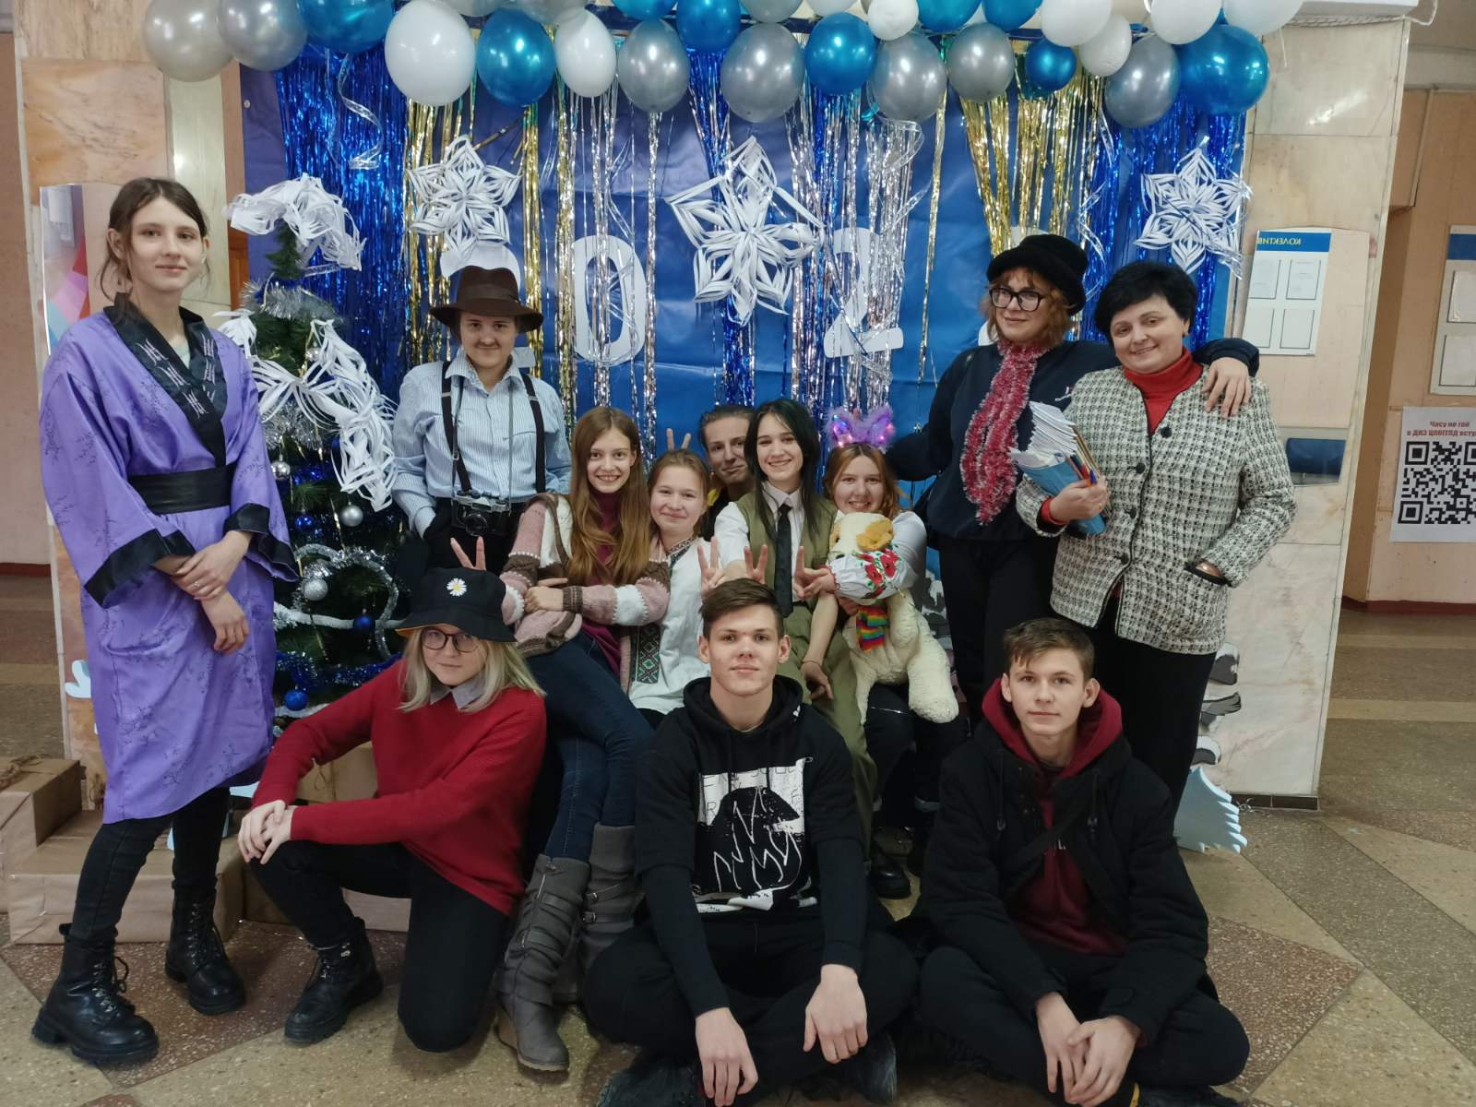
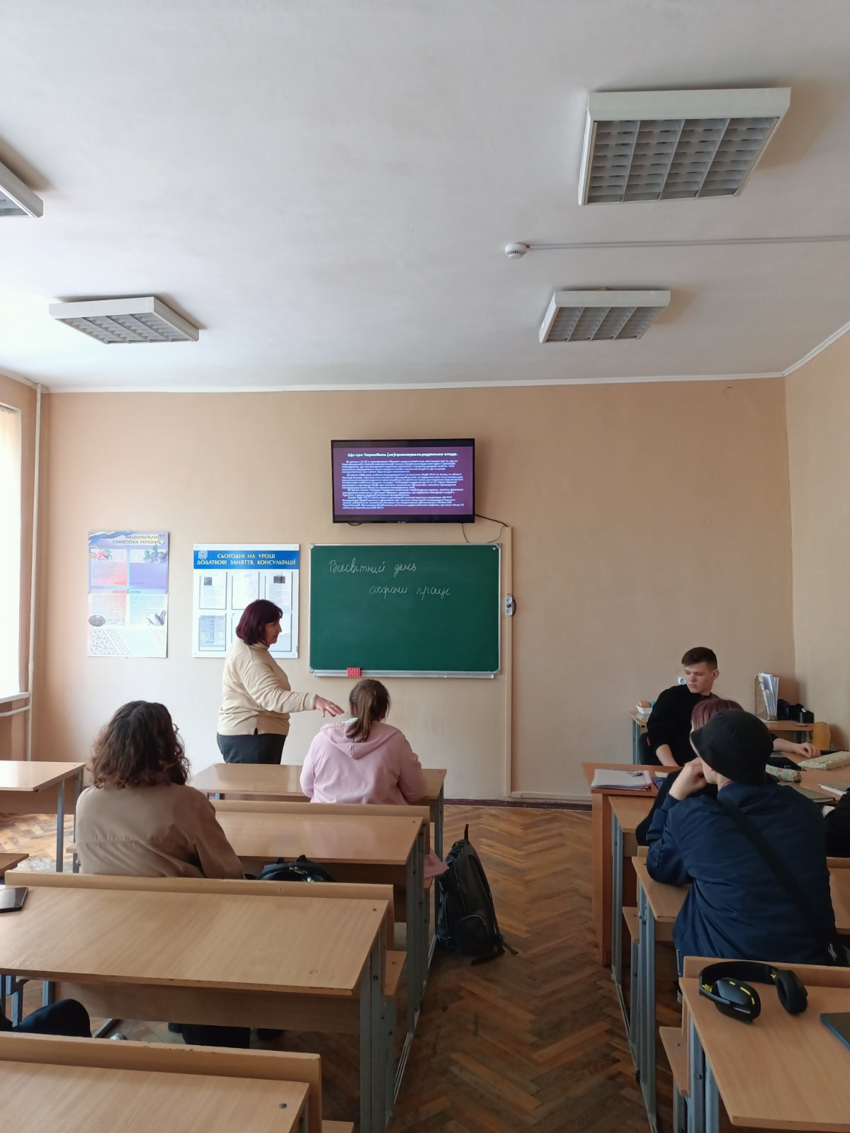
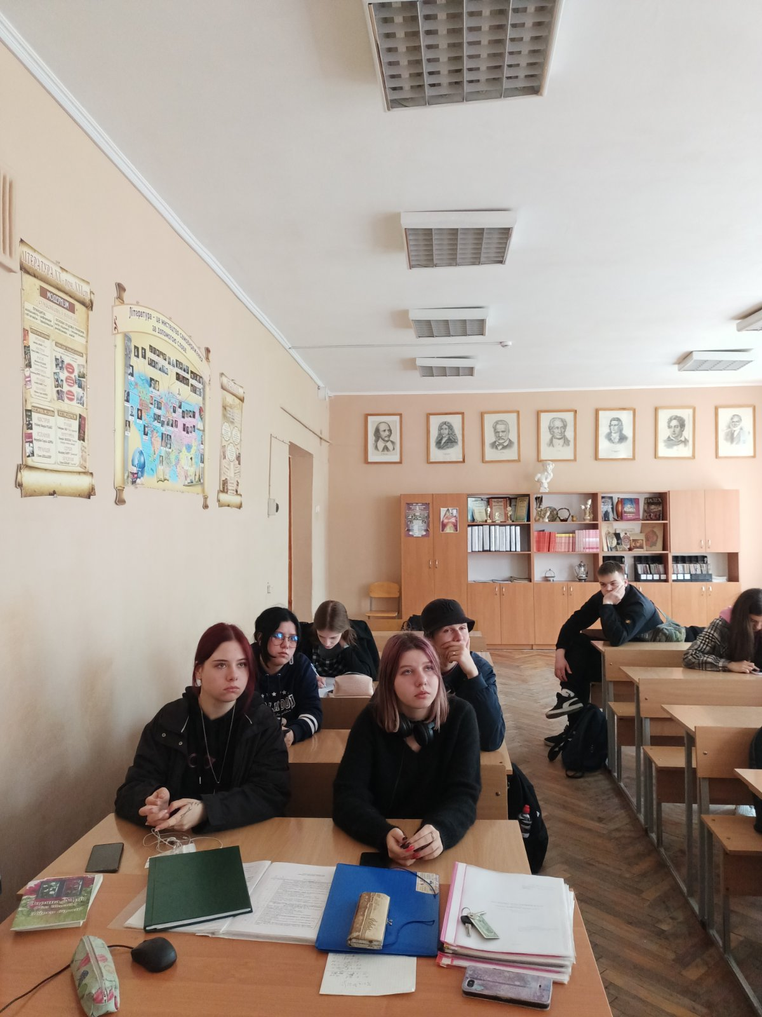
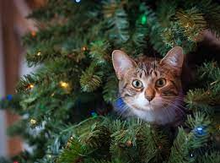
Виховна робота при в умовах очного навчання

Slide 13
Не той дурний, хто не знає, а хто знати не хоче.
Григорій Сковорода
(український філософ і поет)

